Slide 1
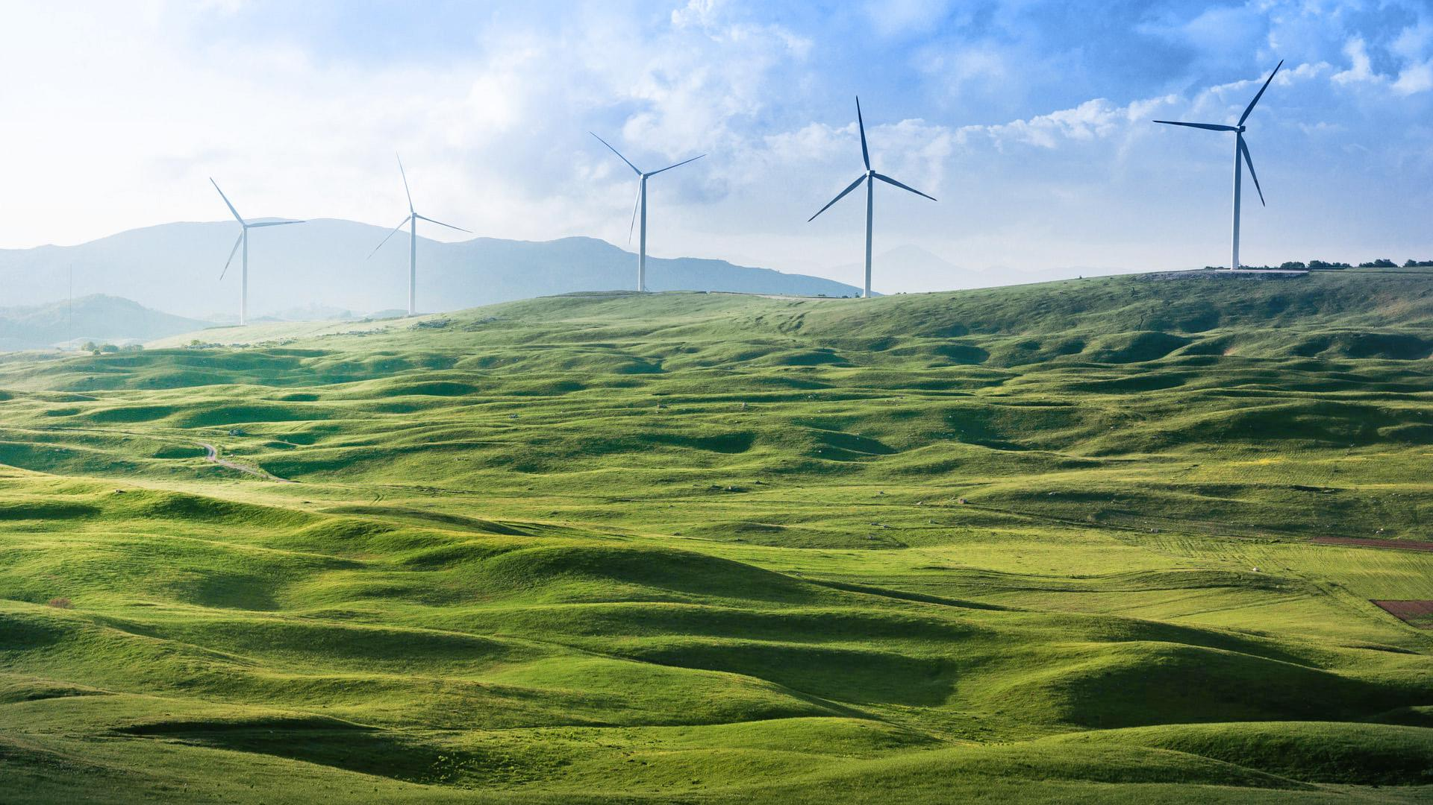

Εποχιακή διακύμανση των αιωρούμενων σωματιδίων με τους αιφνίδιους θανάτους
EESO Ευρωπαϊκή Υπηρεσία διαστήματος

Slide 2

Εποχιακή διακύμανση των αιωρούμενων σωματιδίων με τους αιφνίδιους θανάτους
Επιβλέπων Εκπαιδευτικός:
Σαχινίδης Συμεών
Φυσικός
Τέως Ερευνητής Πολυτεχνικής Σχολής Ξάνθης
Ομάδα μαθητών :
Δημόπουλος Χαράλαμπος
Ευσταθόπουλος Αλέξανδρος
Κανσίζογλου Άγγελος
Κούτλες Φώτιος
Κωνσταντινίδου Ευδοκία

Slide 3
Σκοπός της εργασία μας
είναι, η μελέτη των συγκεντρώσεων αιωρούμενων σωματιδίων στη διάρκεια των ετών 2020-22, ώστε να διακρίνουμε εάν υπάρχει κάποια συσχέτιση μεταξύ τους στις διάφορες εποχές του κάθε έτος και αν σχετίζονται με τους αιφνίδιους θανάτους

Slide 4
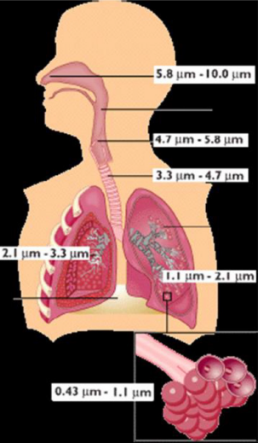
Η ποιότητα του ατμοσφαιρικού αέρα που αναπνέουμε διαδραματίζει σημαντικό ρόλο στην υγεία και στη ποιότητα της ζωής.
Όσον πιο μικρά είναι τα σωματίδια, τόσο πιο πολύ αυξάνει η πιθανότητα εισχώρησης τους στην αναπνευστική περιοχή των πνευμόνων.

Slide 5

Η ατμοσφαιρική ρύπανση είναι ένα από τα σημαντικότερα προβλήματα των σύγχρονων πόλεων παγκοσμίως.
Τα αιωρούμενα σωματίδια είναι μία μίξη πολλών ρύπων, οι οποίοι βρίσκονται διασκορπισμένοι στην ατμόσφαιρα και προέρχονται από ανθρώπινες δραστηριότητες και φυσικές πηγές εκπομπής επιφέροντας άμεσες ή έμμεσες επιπτώσεις στα οικοσυστήματα.

Slide 6
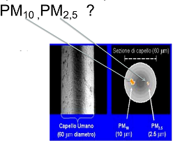
Πόσο μικρά είναι αυτά τα αιρούμενα σωματίδια?
Η απάντηση δίδεται με την εικόνα. Ως μέτρο σύγκρισης των αιωρούμενων σωματιδίων μπορεί να αναφερθεί πως μια ανθρώπινη τρίχα έχει διάμετρο περίπου 60μm

Slide 7
Σύμφωνα με την έρευνα του Σαχινίδη Συμεών δημοσιευμένη σε επιστημονικό περιοδικό της ιατρικής, η αιθαλομίχλη έχει ολέθριες επιπτώσεις στην καρδιά, στα αγγεία και στους πνεύμονες.
"C.V.P. ΙΑΤΡΙΚΗΣ" εκδοτικού οίκου ‘’VIPAPHARM’’ http://www.scientific-journal-articles.com/ 12-11-2009
The role of Atmosferic Particulate Matter and Ozone in climate. The impacts on the Human Health.
Sachinidis S., Zempekakis P.,Kemetzi C.

Slide 8
Σύμφωνα με την έρευνά μας τους χειμώνες του 2020 - 2022 οι συγκεντρώσεις των αιωρούμενων σωματιδίων τις κρύες νύχτες έφταναν σε υπερβολικά υψηλά επίπεδα.
Το συγκεκριμένο φαινόμενο με τα υψηλά επίπεδα, οφείλεται αποκλειστικά στην καύση ξύλων όπως θα φανεί και από τα διαγράμματα.

Slide 9
Μελετήθηκαν δεδομένα των πηγών προέλευσης των αιωρούμενων σωματιδίων και μέσω των διαγραμμάτων οι μαθητές έδειξαν ότι στην αύξηση της συγκέντρωσης των αιωρούμενων σωματιδίων καθοριστικό ρόλο παίζουν ιδιαίτερα τους χειμερινούς μήνες και τα τζάκια.

Slide 10
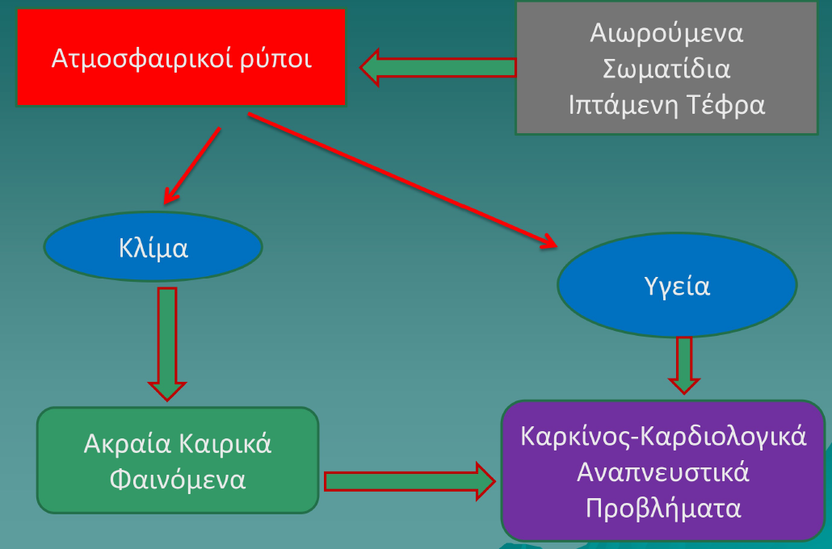

Slide 11
Ένα τζάκι εκλύει στην ατμόσφαιρα 30 φορές περισσότερους ρύπους σε σχέση με ένα καυστήρα πετρελαίου πολυκατοικίας 25 διαμερισμάτων.

Slide 12
Τα δεδομένα των διαγραμμάτων που μελετήσαμε με την ομάδα μας, απεικονίζουν όλες τις εποχές του χρόνου και έχουν συλλεχθεί από τον
μετεωρολογικό σταθμό της Θέρμης Θεσσαλονίκης.
http://app.thermiair.gr/statistics?fbclid=IwAR2bGmlLFgnUTKEGJe6ETilycd1NLrq-sm9dduixligeTLcbvBtwYVzICUg

Slide 13
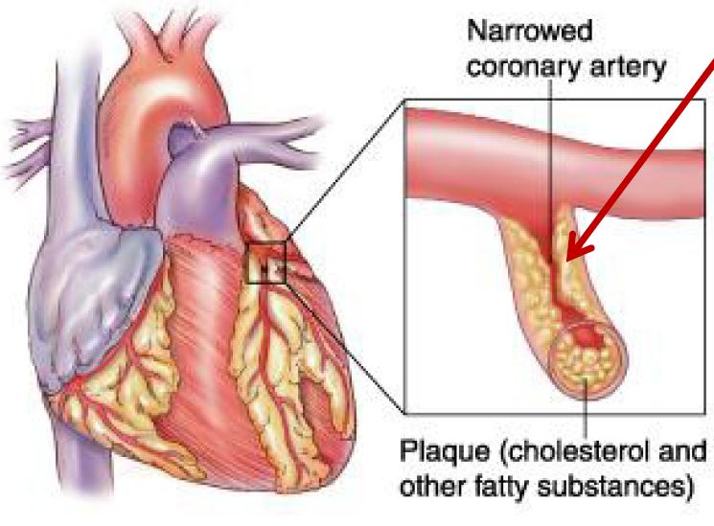
Σύμφωνα με την δημοσιευμένη έρευνα της ομάδας του κ. Σαχινίδη, η συγκέντρωση τέτοιων στρωμάτων παρεμποδίζει τη φυσιολογική ροή του αίματος, ενώ η διάρρηξή τους προκαλεί τη δημιουργία θρόμβων, που μπορεί να πυροδοτήσουν καρδιακή προσβολή ή εγκεφαλικό επεισόδιο.
Δημιουργούν ασταθείς πλάκες στις αρτηρίες
αθηρωματικές πλάκες
και μέσω μηχανισμών της οξείδωσης έχουμε ρήξη πλακών και την δημιουργία θρόμβων.

Slide 14
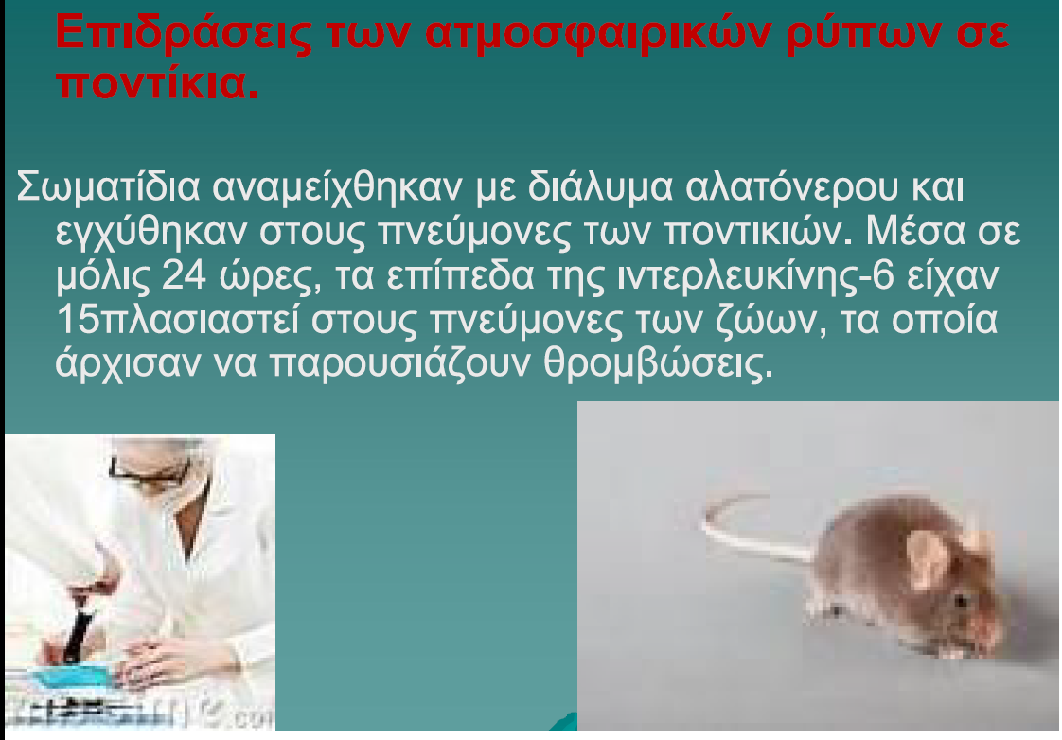
Επιδράσεις των ατμοσφαιρικών ρύπων σε ποντίκια
Σωματίδια αναμείχθηκαν με διάλυμα αλατόνερου και εγχύθηκαν στους πνεύμονες των ποντικιών.
Μέσα σε μόλις 24 ώρες, τα επίπεδα της ιντερλευκίνης-6 είχαν 15πλασιαστεί στους πνεύμονες των ζώων, τα οποία άρχισαν να παρουσιάζουν θρομβώσεις.

Slide 15
Η συλλογή των δεδομένων από τους μαθητές έγινε υπό την καθοδήγηση του Καθηγητή Σαχινίδη Συμεών επιβλέπων και υπευθύνου όλου του έργου, ενώ τα ερωτήματα που τέθηκαν από τους μαθητές της ομάδας ήταν και ο λόγος της δημιουργίας της ερευνάς μας.

Slide 16
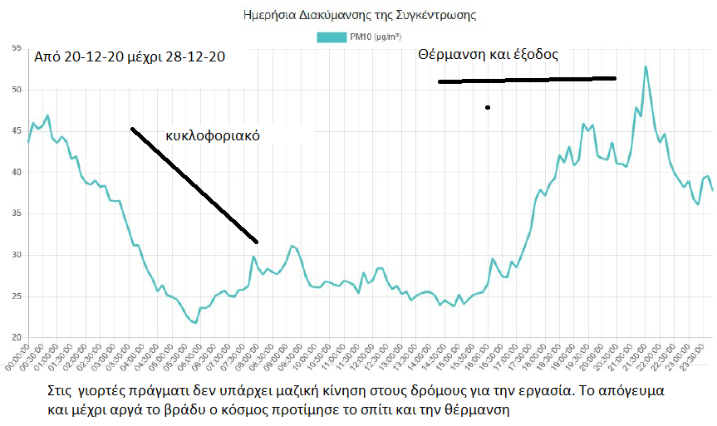
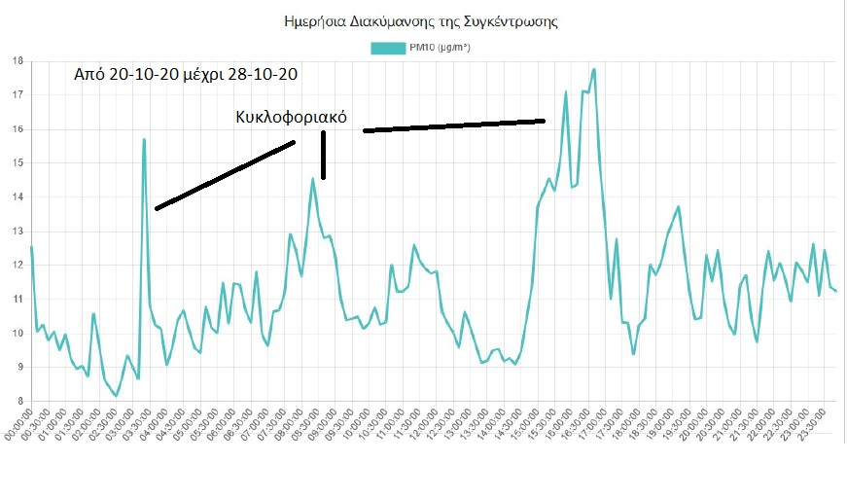
Διάγραμμα 2. Χειμώνας του 2020
Διάγραμμα 1. Φθινόπωρο του 2020

Slide 17
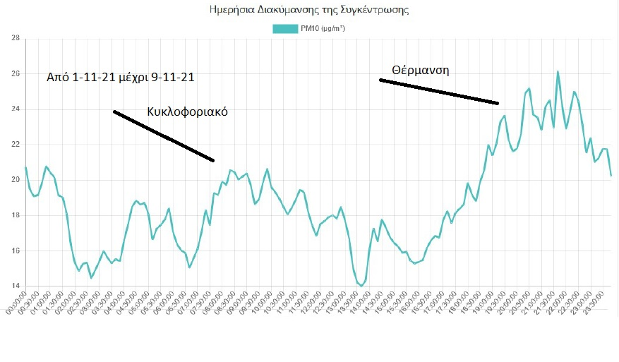
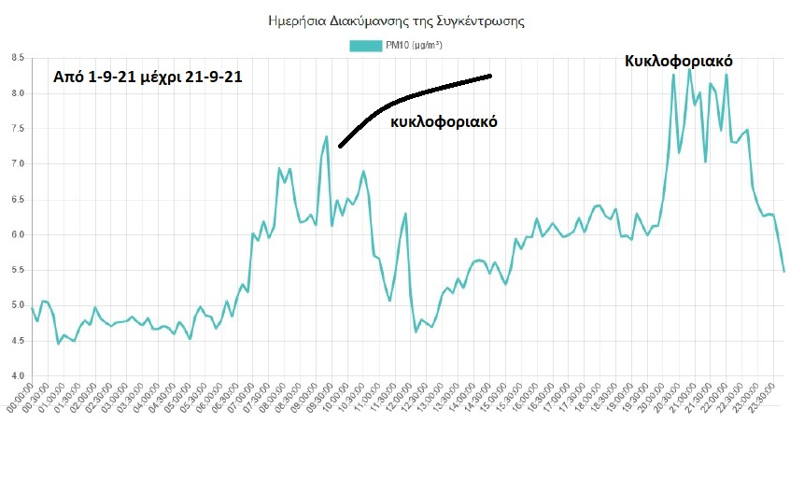
Διάγραμμα 4. Χειμώνας του 2021
Διάγραμμα 3. Φθινόπωρο του 2021

Slide 18
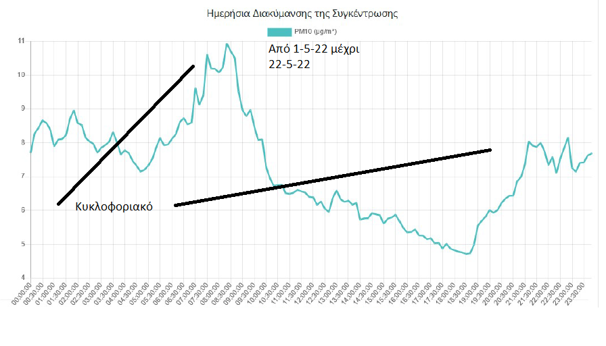
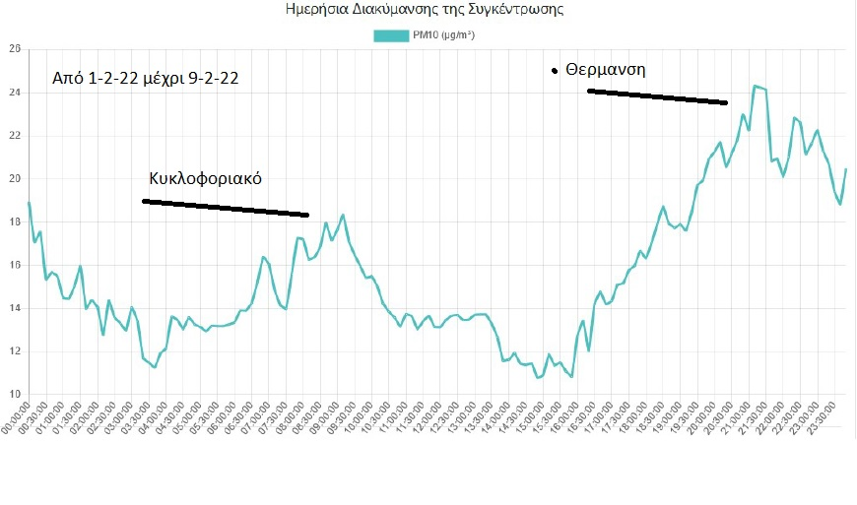
Διάγραμμα 6. Άνοιξη του 2022
Διάγραμμα 5. Χειμώνας του 2022

Slide 19
Στους Χειμερινούς μήνες, ανεξαρτήτου ημέρας, παραμένουν αυξημένες οι τιμές των αιωρούμενων σωματιδίων κατά τη διάρκεια ακόμη και της νύχτας. Πρακτικά σημαίνει ότι υπάρχει μία επιπλέον πηγή εκπομπής αιωρουμένων σωματιδίων που προέρχεται από τις εστίες θέρμανσης και ιδιαίτερα των τζακιών.
Στα διαγράμματα φαίνεται καθαρά η αύξηση της συγκέντρωσης τις βραδινές ώρες.
Ιδιαίτερα η Κυριακή και τα Χριστούγεννα που ο κόσμος δεν χρησιμοποιεί το όχημα και μένει στο σπίτι με τα τζάκια να παίρνουν φωτιά.

Slide 20
Να προτείνουμε τρόπους για να επιτευχθεί η μείωση της ατμοσφαιρική ρύπανσης, όπως:
προώθηση ανταγωνιστικών δημόσιων συγκοινωνιών,
δημιουργία πράσινου μέσα σε μεγάλα αστικά κέντρα,
καλύτερη θερμομόνωση των κατοικιών, το οποίο βοηθούσε στην εξοικονόμηση πετρελαίου και στην αποστροφή των τζακιών ως μέσο θέρμανσης.

Slide 21
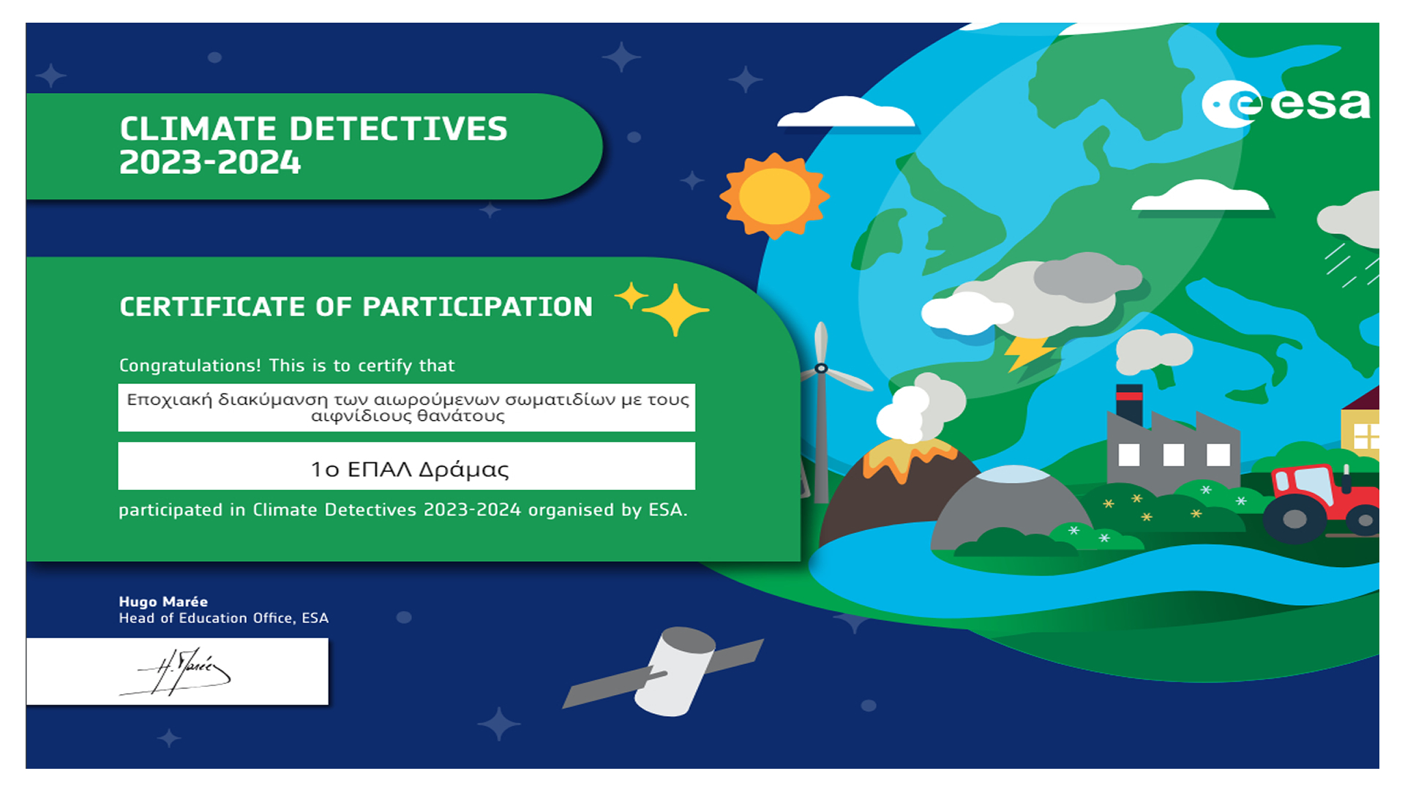
Σας Ευχαριστούμε!

